Slide 1
Deutschland 1945 - 1990

Slide 2
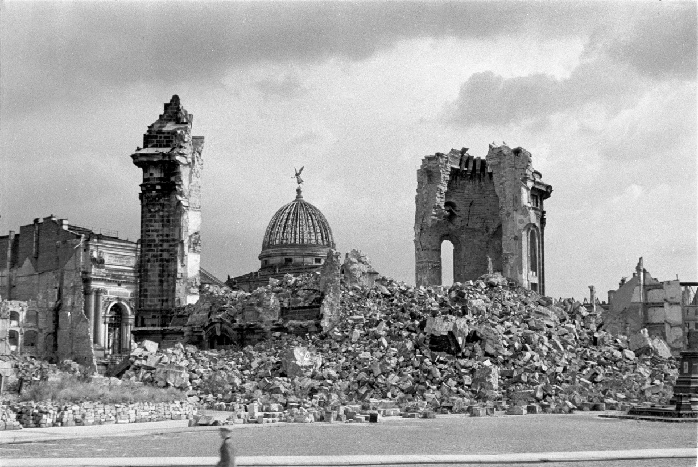
8. Mai 1945: Kapitulation Deutschlands
August 1945: Potsdamer Konferenz
Aufteilung Deutschlands in vier Besatzungszonen

Slide 3
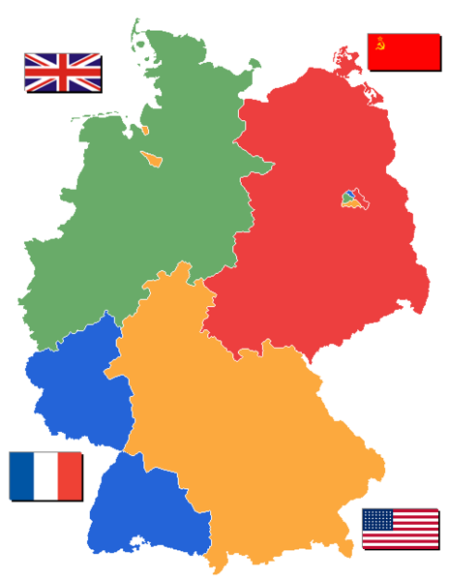

Slide 4
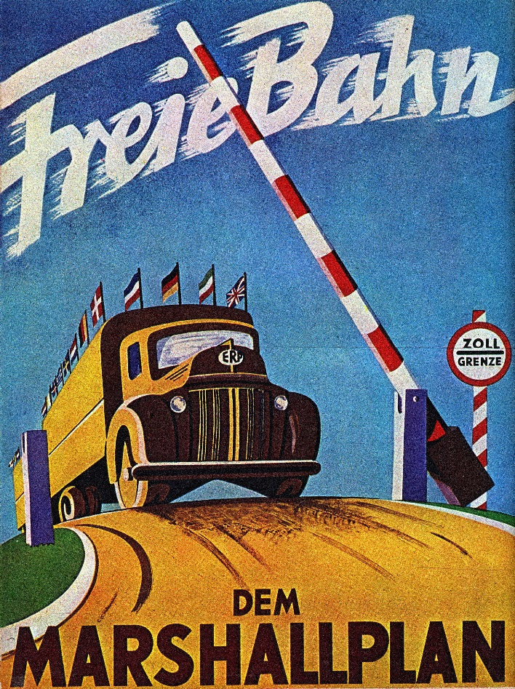
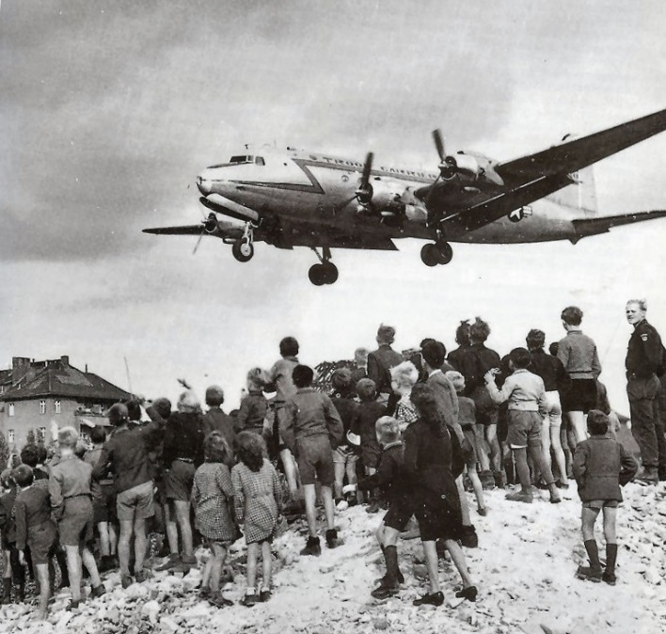
1947: Marshallplan
1948/49: Berliner Blockade und Luftbrücke

Slide 5
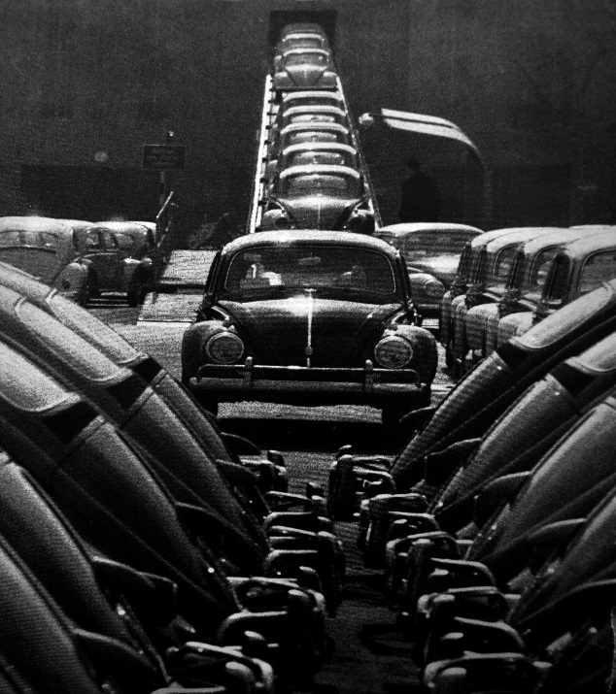
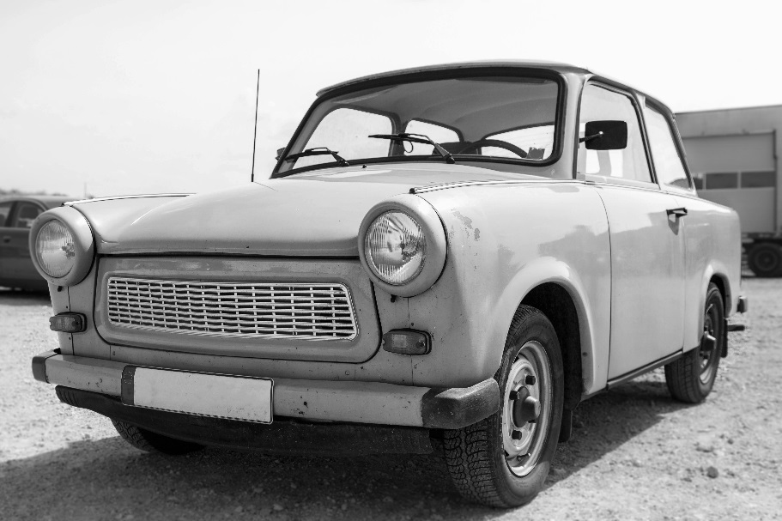
Mai 1949: Gründung der Bundesrepublik Deutschland
7. Oktober 1949: Gründung der DDR (Deutsche Demokratische Republik)

Slide 6
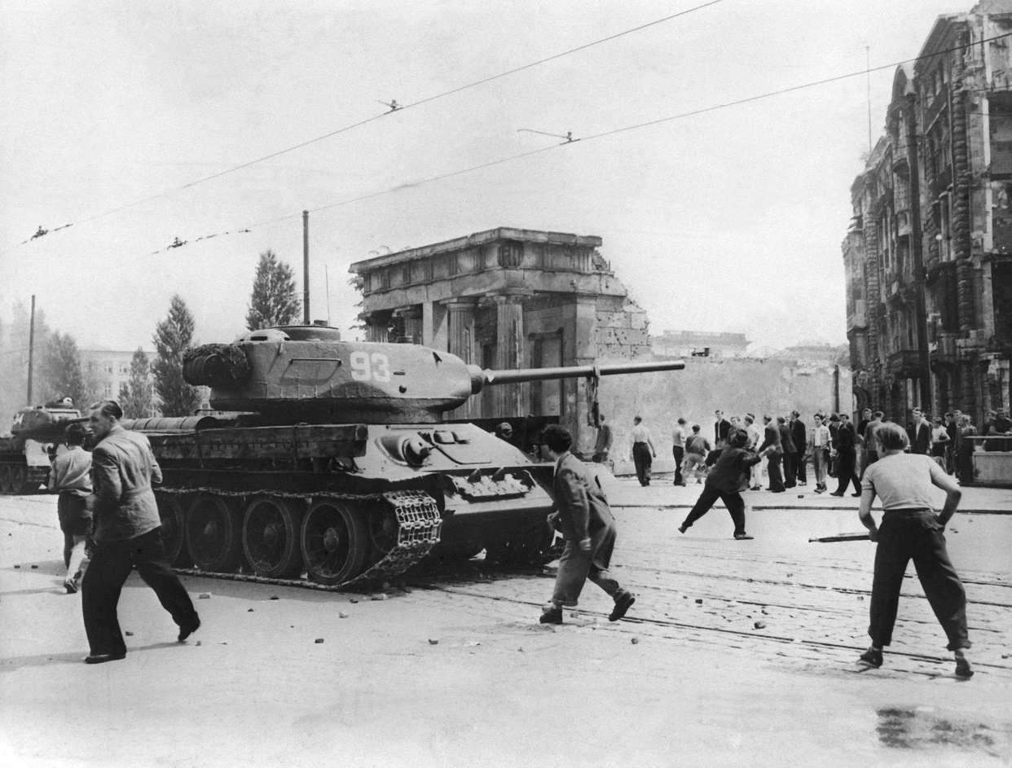
Aufstand vom 17. Juni 1953 in der DDR

Slide 7
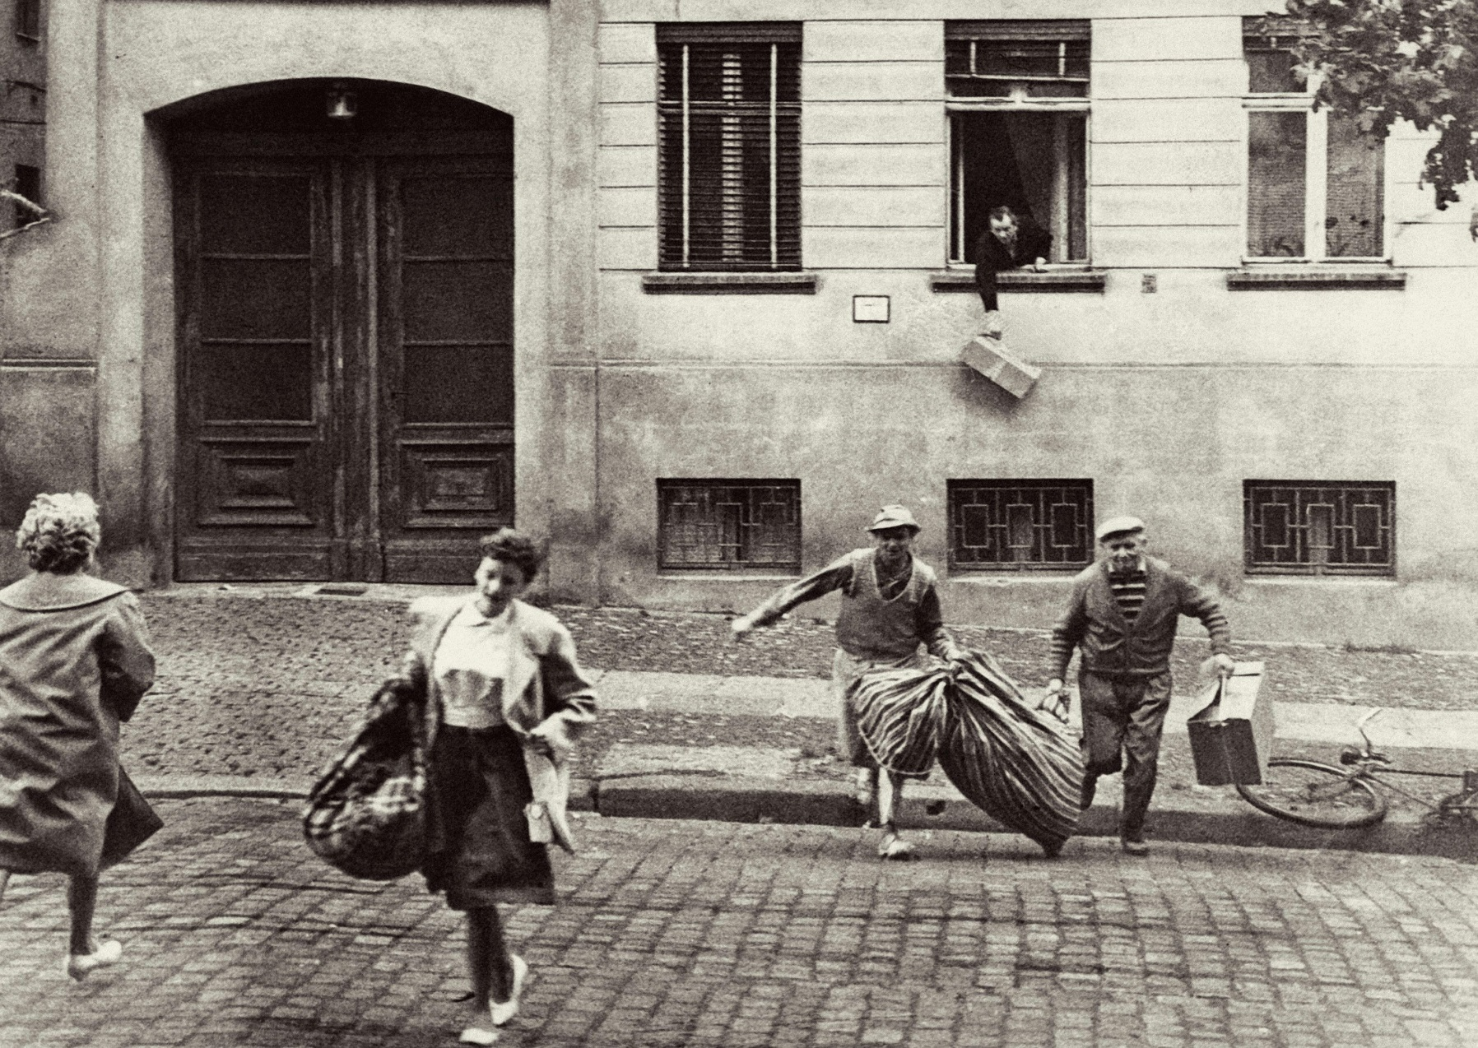
Flucht aus der DDR

Slide 8
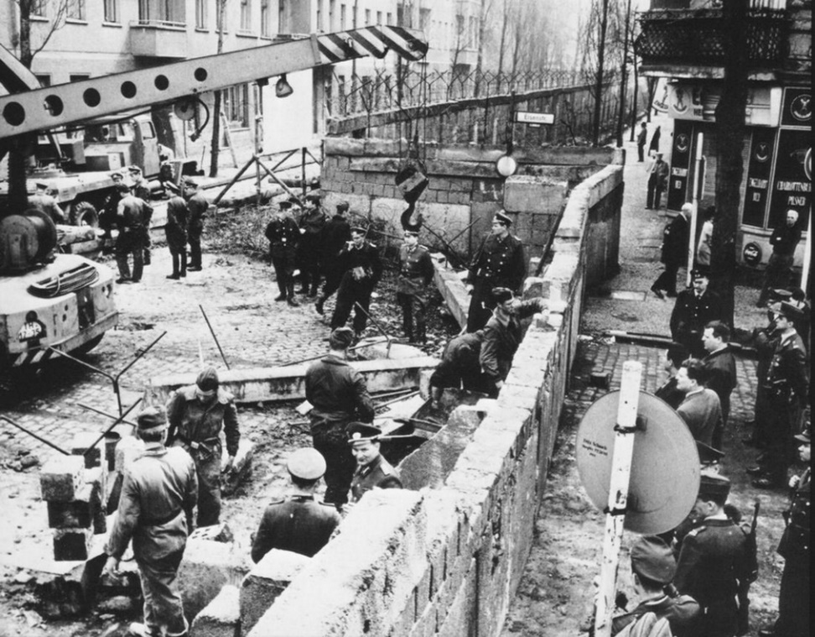
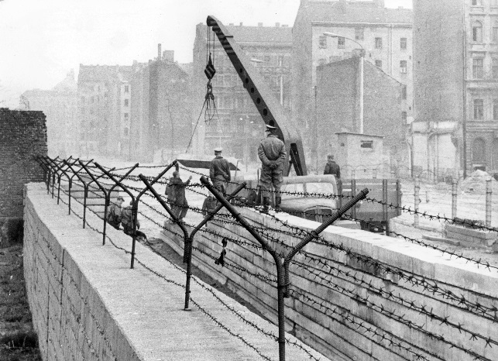
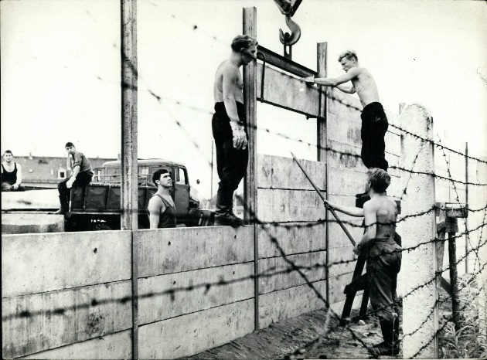
Die Mauer wird gebaut: 13. August 1961

Slide 9
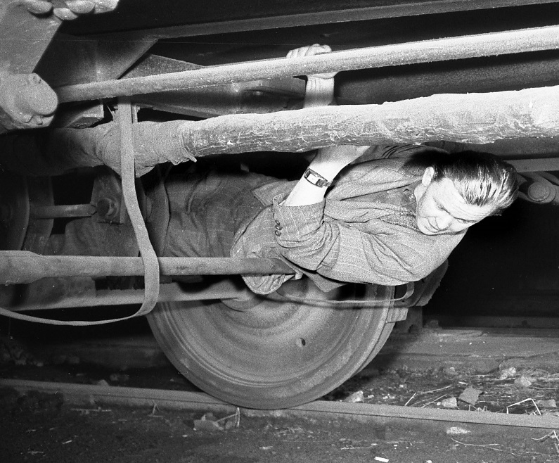
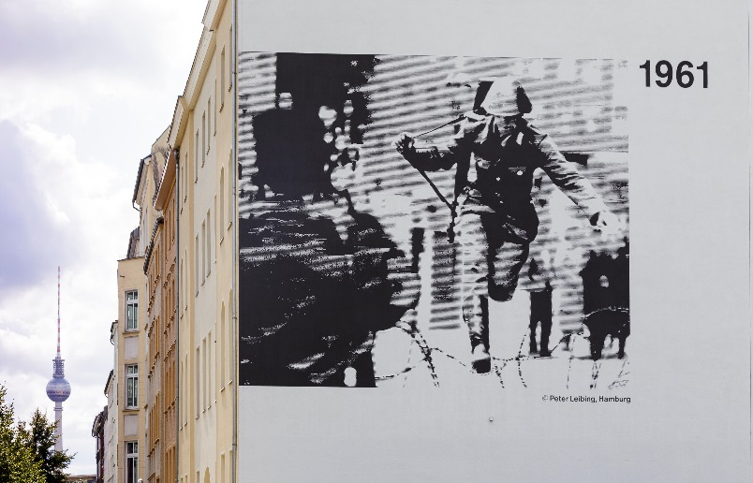
Flucht trotz Mauer

Slide 10
Der Weg zur Wiedervereinigung
Willy Brandt (SPD): Bundeskanzler von 1969 bis 1974
Ostpolitik
1985: Ernennung Gorbatschows zum Generalsekretär der sowjetischen Kommunistischen Partei; dann Staatspräsident der Sowjetunion
Reformen: Glasnost und Perestrojka
2. Mai 1989: Ungarn öffnet die Grenzen zu Österreich
September 1989: die Tschechoslowakei öffnet die Grenzen zum Westen
Massenflucht von DDR-Bürgern über Ungarn / Tschechoslowakei in den Westen

Slide 11
DDR-Staatsvorsitzender: Erich Honecker / harte Linie
Bürgerrechtsbewegungen in der DDR: für Reformen, Presse-, Meinungs- und Reisefreiheit
Ab 1980: Montagsgebete in den Kirchen (Leipzig, Nikolaikirche): politische Diskussionen

Slide 12
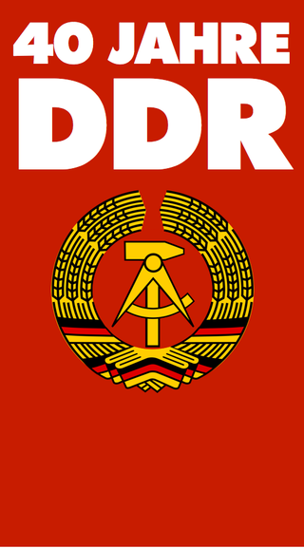
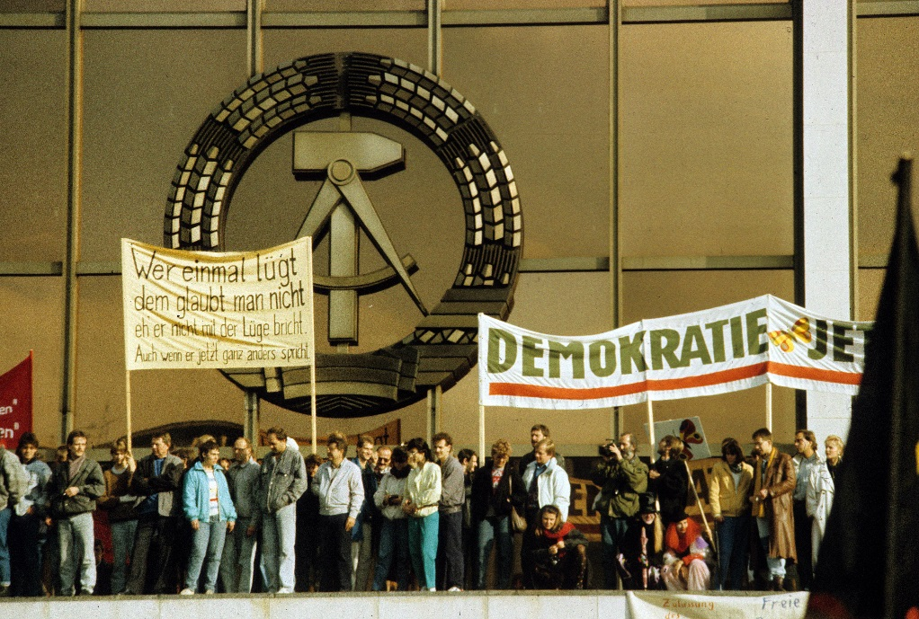
7. Oktober 1989: 40. Jubiläum der DDR-Gründung: Große offizielle Feier mit Gorbatschow als Ehrengast
Gegendemonstration der Bürgerrechtler mit Festnahmen der Polizei
Weitere Demonstrationen finden statt
4. November 1989: Große Demonstration am Alexanderplatz mit einer Million Teilnehmern

Slide 13

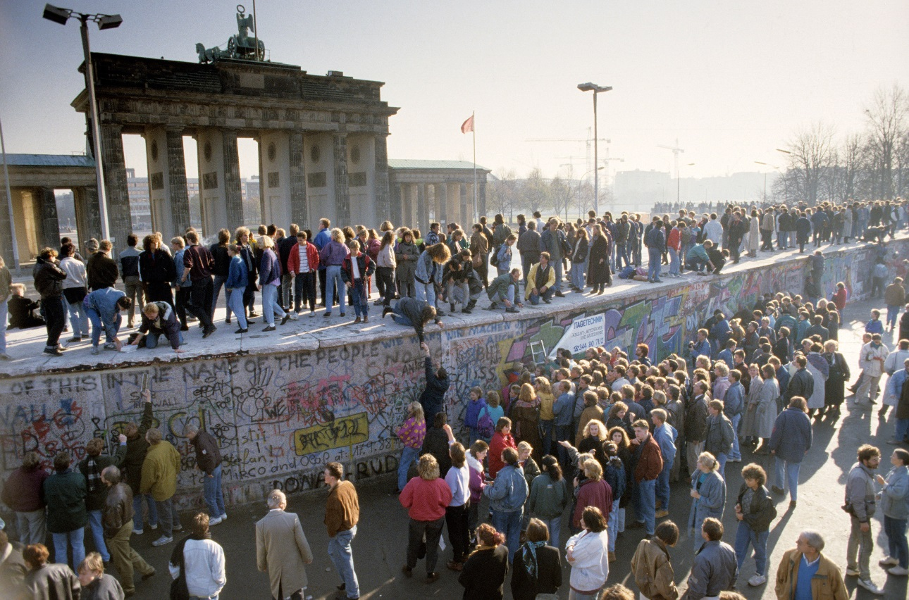
SED plant neues Reisegesetz
8. November 1989: SED-Pressesprecher sagt in Pressekonferenz: Die Grenze ist offen
Tausende DDR-Bürger laufen zu Grenzübergänge
Große Feier an der Mauer

Slide 14
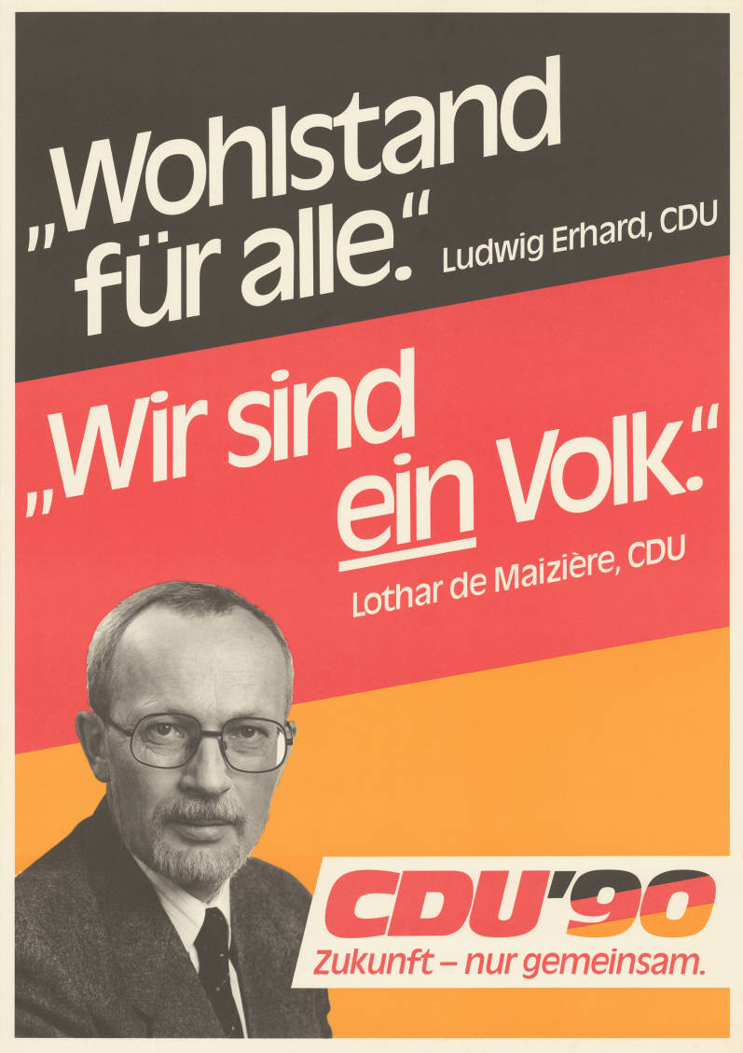
18. März 1990: erste freie Wahl in der DDR
Wahlsieger: Allianz für Deutschland (von westlicher CDU unterstützt), Lothar de Maizière – Ministerpräsident
Innerdeutsche Gespräche Kohl / de Maizière
Zwei-plus-vier-Gespräche

Slide 15
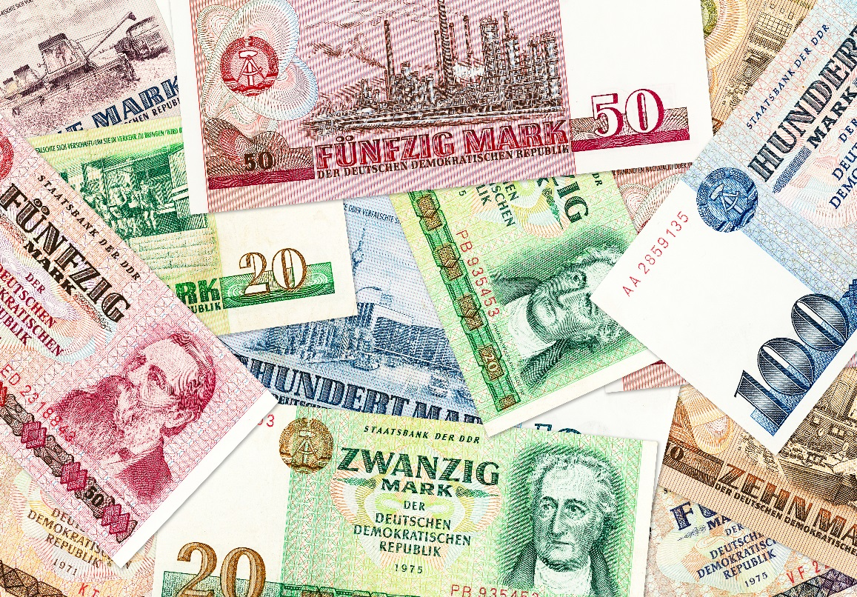
1. Juli 1990: Währungsunion
Anerkennung der Grenze an Oder- Neiße-Linie
Abzug des Militärs

Slide 16
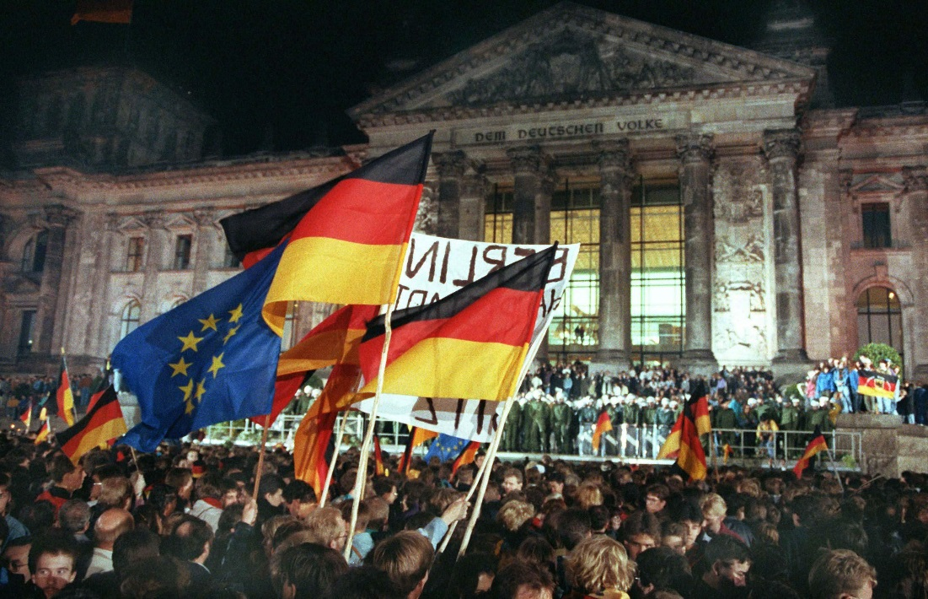
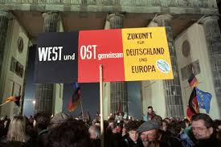
Deutschland wird ein Land!
3. Oktober 1990: Beitritt der DDR zur Bundesrepublik Deutschland

